Slide 1
SamKIM

Slide 2
플로우차트
게임 시작
Title scene
게임 종료 버튼
게임 종료
닉네임설정
방입장
Lobby scene
입장순서: 좌->우
캐릭터 Color값 지정
플레이어 닉네임 표시
방장 플레이어 / Start버튼
일반 플레이어 / Ready버튼
Ready버튼 클릭 시 캐릭터 박스 초록색 표시
모두 준비 완료 후 Start버튼 활성화
Start버튼 클릭 -> 시작
나가기 버튼
씬 공유
Run scene
첫 스타트 지점 이동
행동 비활성화
3, 2, 1, Go!
화면 표시
Timer 중간위 위치
Space기능 활성화
Space로 일정 위치 이동
도착 TriggerEnter로 확인
Time.time으로 걸린 시간 체크
제한 시간 종료 || 모두 도착 시 결과창
결과창
모든 플레이어 확인
모든 플레이어 캐릭터 표시
걸린 시간
도착 실패시 Retire 표시
닉네임 표시
10f초 후, 방 씬으로 카메라 전환

Slide 3
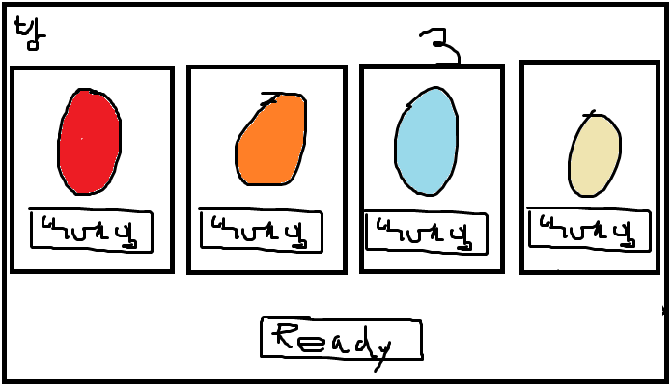
UI
Lobby
Lobby
Lobby
Lobby
Lobby
Title
Title
닉네임칸
START
X
X
Run
10f초 후
Run
60
Result
닉네임
32:00(걸린시간)
닉네임
32:00(걸린시간)
닉네임
32:00(걸린시간)
닉네임
32:00(걸린시간)

